Slide 1
Моя педагогическая концепция
Автор: Сотпа Д.С.
Учитель математики
МБОУ Сукпакская СОШ

Slide 2
Иногда я задаю себе вопрос: «Счастливый ли я человек?». У меня замечательная семья и любимая работа… Работа? Да нет же, школа – моя жизнь! То, без чего я не могу представить своё будущее…
В нашей жизни всё неповторимо.
Так ведётся издавна, в веках.
Только лишь одно бесспорно, зримо –
Кто учил, живёт в учениках.
Воспитание – это цельная картина, произведение, составленное из фрагментов. Но каждый фрагмент по-своему несёт и смысл, и назначение.
Я вижу это произведение музыкальным, а любая музыка строится на основе семи нот.
Открытое занятие

Slide 3
Для каждого ребёнка школа начинается с начальной. Маленький человечек с букетом цветов первый раз идёт в школу. Каким будет его путь? Трудным и тернистым, или лёгким и радостным? Поддержат ли его на этой дороге, протянут ли ладони, согреют ли теплом или заставят выживать, изворачиваться и страдать?
Во многом это зависит от учителя. Хочешь быть для детей «Учителем» с большой буквы – оставайся всегда в душе молодым, сопереживай вместе с ними, дерзай, твори, узнавай новое и неси детям свой опыт и знания легко и радостно, но главное – с доброй душой.
Итак, первая нота – «ДО» - Доброта.

Slide 4
«ДО» - Доброта
То, что несёт учитель – непомерную строгость или теплоту, агрессивность или терпимость, диктаторство или взаимопонимание – дети быстро поймут и впитают в себя всё, как губка. Поэтому детям надо подарить всю свою доброту, передать всю щедрость души.
Добрым быть совсем-совсем непросто,
Не зависит доброта от роста,
Доброта приносит людям радость
И взамен не требует награды.
Только надо, надо добрым быть
И в беде друг друга не забыть.
И завертится земля быстрей,
Если будем мы с тобой добрей.
Доброта с годами не стареет,
Доброта от холода согреет.
Если доброта, как солнце светит,
Радуются взрослые и дети.

Slide 5
«РЕ» - Преемственность
Следующая нота – «РЕ» - Преемственность.
Но не стоит забывать и о преемственности между начальной школой и средним звеном. В нашей школе организуются предметные недели, где учителя-предметники не только посещают уроки в классах, но и имеют возможность провести урок у своих будущих подопечных. Мне самой часто приходится обращаться за консультациями к учителям, так как я хочу, чтобы мои ребята, как можно легче шагнули на следующую ступень обучения.
Но, даже когда мои ребята уйдут от меня, их всегда и везде должны окружать мир и милосердие.

Slide 6
«МИ» - Мир, Милосердие
Все мы – дети, взрослые, окружающие нас близкие люди, люди, случайно встретившиеся нам на пути, вещи, которые нам дороги, мысли, которые нас одолевают, сны, которые нам снятся, - для каждого человека всё это составляет целый мир, и всё это и есть вместе Мир, Земля, Вселенная.
Будь милосерден,
Если слабый рядом.
И помоги, и поддержи
Делами, добрым взглядом.
Прекрасное всё в мире защищай
И наслаждайся им,
И сам что-то создай.

Slide 7
Следующая нота «Фа» – Фантазия.
Ребячий караван
Плывёт по морю детства.
Любимая страна
К наследникам щедра.
Поёт душа ребят
И замирает сердце,
Когда приходит к нам
Фантазия, Игра.

Slide 8
«СОЛЬ» - Сотрудничество
Ведь в коллективе должен царить дух ответственности друг за друга, за жизнь и дела каждого. Здесь нашу жизнь можно сравнить с жизнью туристов.
В процессе обучения и воспитания сотрудничество принимает различные формы: содружество, соучастие, сопереживание, сотворчество, соуправление.
Здесь каждый ребёнок имеет право на ошибку и на её исправление, право на собственную точку зрения.

Slide 9
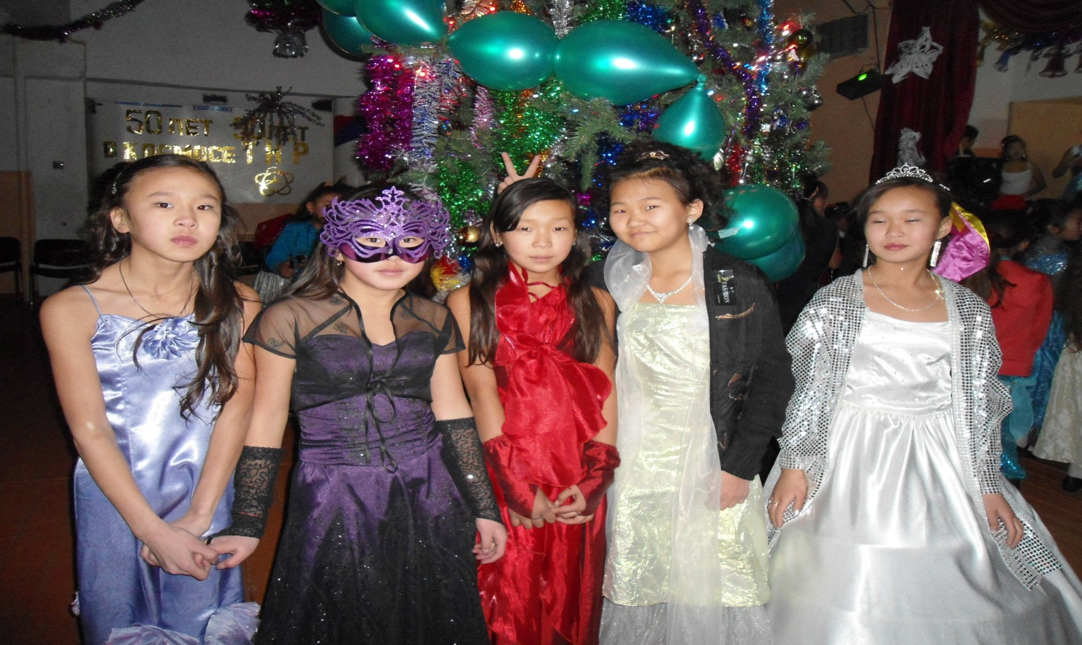
«ЛЯ» - Личность- «Я», Индивидуальность
Учитель должен видеть в каждом ребёнке личность, уважать её, понимать, верить в неё, создавать ситуацию успеха, одобрения и поддержки. Здесь важнейшей моей задачей является установление природных задатков и особенностей каждого ученика, оказание ему помощи в развитии своих способностей, интересов и склонностей. Мой девиз: «В каждом ребёнке чудо – ожидайте его!». Но кому не надо ожидать чуда, так это - родителям. Ведь для них их ребёнок – это уже чудо - неповторимое, любимое и самое-самое лучшее. И следующая нота «СИ» - Семья.

